Slide 1
Polyèdres
De la relation d’Euler-Descartes
à la caractéristique d’Euler

Slide 3
Des définitions
Naïve : Un polyèdre est un volume fini, délimité par des faces polygonales planes se coupant selon des arêtes droites.
Dictionnaire : Solide délimité par des faces polygonales dont les intersections forment des arêtes et les points de rencontre de celles-ci, des sommets.
Livre de mathématiques : Un polyèdre est un système constitué d’un nombre fini de polygones, appelés faces du polyèdre, tel que : 1. deux polygones n’ont aucun point intérieur commun, 2. pour chaque côté de l’un de ces polygones, il existe deux polygones et deux seulement ayant ce côté commun ou arête commune, 3. deux polygones quelconques soient joints par une suite de polygones tels que chacun d’entre eux ait un côté commun avec le précédent, 4. les polygones appartenant à un sommet quelconque appartiennent à un ordre cyclique, tels que si deux de ces polygones ont un côté commun, ce côté passe par le sommet considéré. (Louis JOLY, Les polyèdres, Ed. A. Blanchard)
Et encore, on ne parle que de la dimension 3…

Slide 4
Quelques exclus

Slide 5
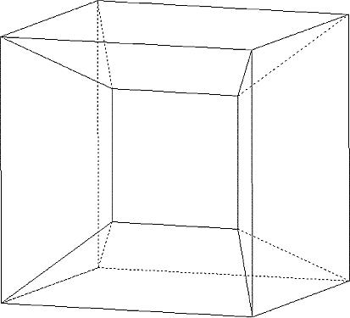
La relation d’Euler-Descartes
$$F=12 S=12$$
$$A=24$$
$$F+S−A=2…souvent$$

Slide 6
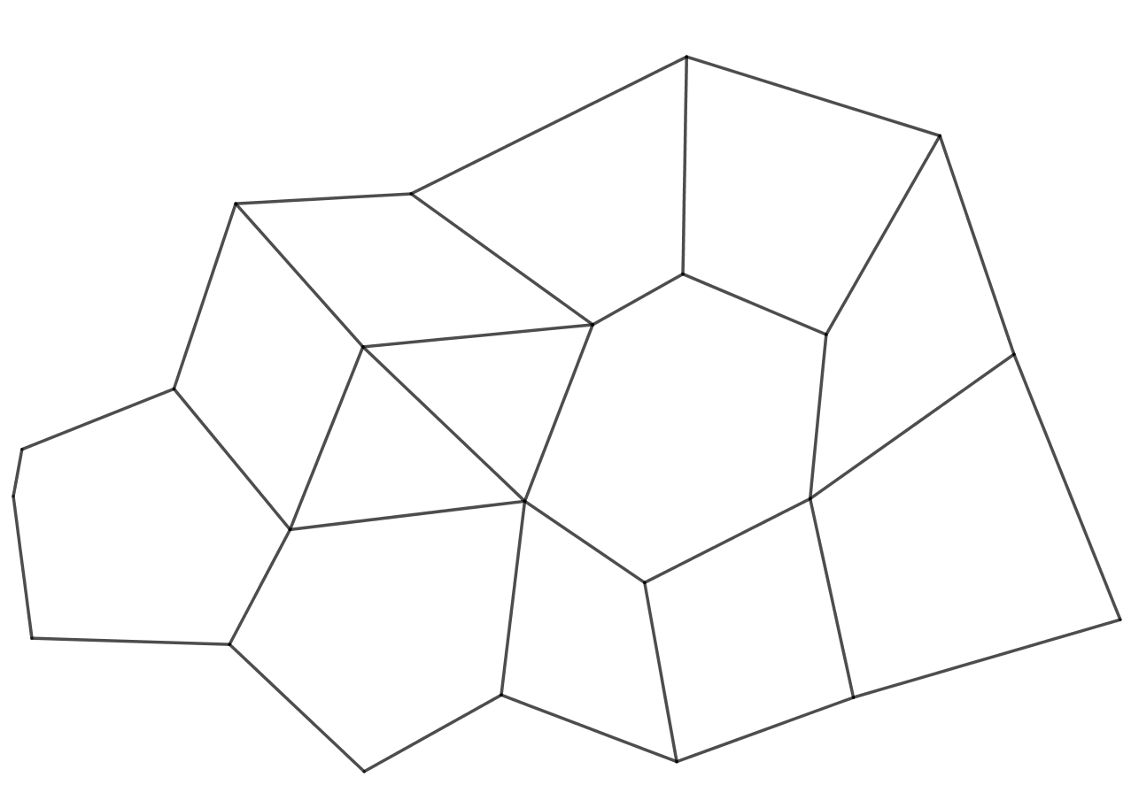
La démonstration de Cauchy (1)
Développement, aplatissement
Augustin-Louis Cauchy (1789-1857)

Slide 7
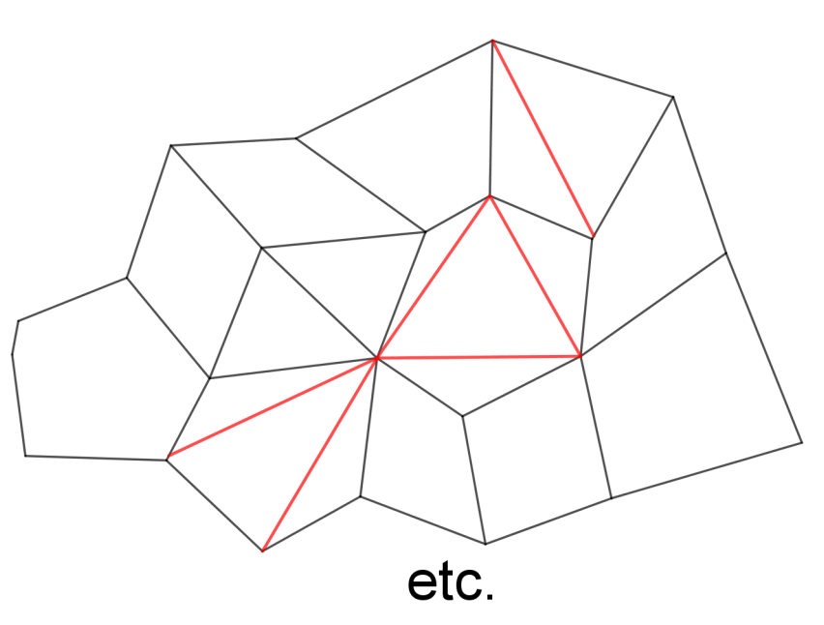
La démonstration de Cauchy (2)
2. Triangulation
Le nombre de faces du polyèdre est égal au nombre de cellules polygonales du réseau plus 1. Chaque fois qu’on ajoute un segment rouge on ajoute une face et une arête. Le total $F+S−A$ne change pas. On pourrait même ajouter des points pour trianguler.
N.B. On est sorti de la géométrie « pure ».
En se donnant le droit de tordre et étirer des figures. On fait de la topologie.
Cette tasse est un objet à un trou (celui que crée l’anse)

Slide 8
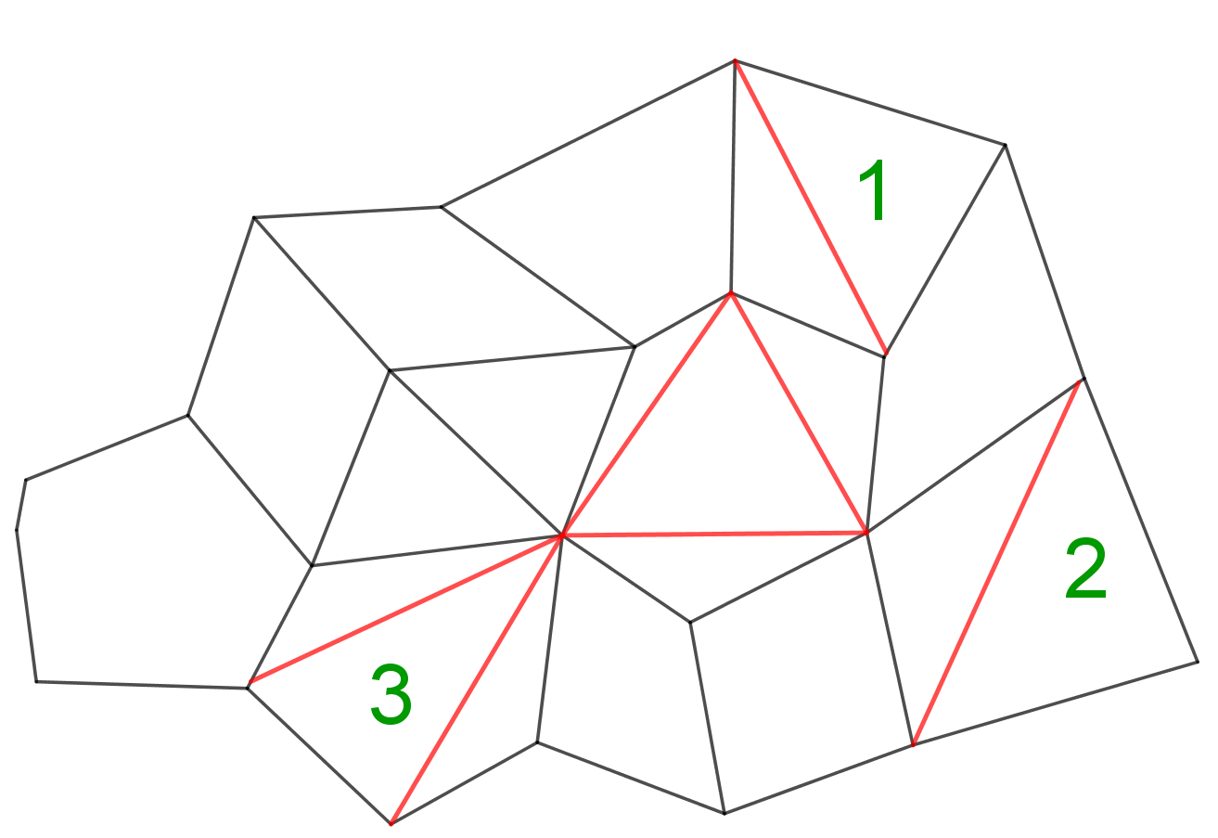
La démonstration de Cauchy (3)
3. On efface tout…
Supprimer un triangle dont un seul côté est sur la frontière coûte une face et une arête.
Supprimer un triangle dont deux côtés sont sur la frontière coûte une face, un sommet et deux arêtes.
Supprimer un triangle dont les trois côtés sont sur la frontière coûte une face, deux sommets et trois arêtes.
Le dernier triangle coûte une face, trois sommets et trois arêtes. Le total $F+S−A$augmente de 1, la face qu’on avait perdue en aplatissant…

Slide 9
La caractéristique d’Euler
Cube troué par un cube :
$$F=16, S=16$$
$$A=32$$
$$F+S−A=0$$
La somme $F+S−A$prend en topologie le nom de caractéristique d’Euler. Sortant de la géométrie et de la dimension 3, un presque théorème s’est transformé en définition.
« Il est probable que beaucoup de lecteurs de l'article polyèdre sont de simples amateurs. Une définition générale des polyèdres risque de nécessiter des notions de topologie algébrique (…). Une bonne illustration du problème est donnée par le livre d'Imre Lakatos, Preuves et réfutations. »
(Citation extraite d’une discussion de Wikipedia)
Autre version, 6 faces et 8 arêtes en moins :
$$F+S−A=2$$
Satisfait la relation E.-D. mais pas la définition…

Slide 10
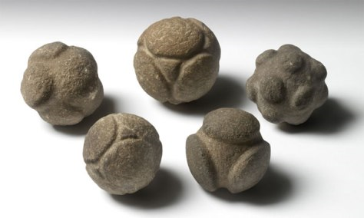
Les polyèdres réguliers convexes
Un polyèdre est dit régulier si toutes ses faces sont des polygones réguliers identiques et si tous ses sommets appartiennent au même nombre de faces. Il est convexe s’il est tout entier contenu dans un des demi-espaces défini par le plan de chacune de ses faces. Il y a cinq polygones réguliers convexes, dits aussi solides de Platon. On prête leur « découverte » à Archytas de Tarente et Théétète.
Et les boules gravées écossaises?
Jusqu’au délire: « Travailler avec eux individuellement est censé nous aider à nous lier à la nature et aux royaumes supérieurs du cosmos, à trouver le standard commun qui nous lie tous au niveau moléculaire et spirituel. »

Slide 11
Détermination (moderne) des cinq
Appelons $m$le nombre de côtés d’une face et $p$ le nombre de faces convergeant en un sommet. Les angles d’un polygone régulier à $m$côtés mesurent :$\frac{180\left(m−2\right)}{m}$. Les $p$angles de sommet donné ont une somme inférieure à 360°. Il ne reste qu’à résoudre: $p\left(m−2\right)<2m$, sachant que $m≥3$et $p≥3$ et que $m$et $p$ sont entiers.
La factorisation forcée conduit à $\left(p−2\right)\left(m−2\right)<4$. Chacun des facteurs du premier membre étant supérieur ou égal à 1, les solutions sont $\left(m,p\right)∈\left\{\left(3, 3\right),\left(3, 4\right),\left(3, 5\right),\left(4, 3\right),\left(5, 3\right)\right\}$
Cette condition est nécessaire.

Slide 12
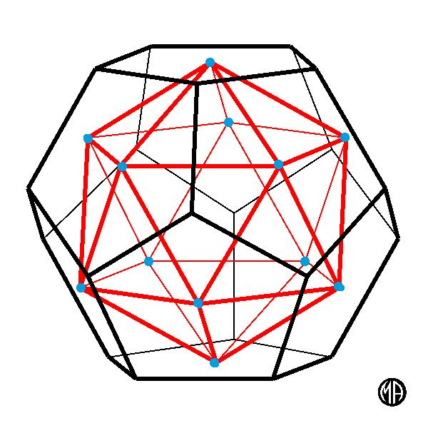
Il y en a bien cinq
Dodécaèdre et icosaèdre
Tétraèdre et … tetraèdre
Cube et octaèdre

Slide 13
Reste à trouver la construction du dodécaèdre ou celle de l’icosaèdre
https://euler.ac-versailles.fr/webMathematica/sequences/icosaedre/dmpiero.pdf
Deux sources pour les « grands »
Imre LAKATOS Preuves et réfutations
Ed. Hermann 29,5 €
http://www.mathcurve.com/polyedres/polyedres.shtml (site non institutionnel)

